Slide 1
Redes de Computadores Endereços IP
Departamento de Informática da
FCT/UNL

Slide 2
Objetivos do Capítulo
O funcionamento da Internet exige que os computadores tenham endereços compatíveis com o protocolo IP
Os sistemas de endereçamento têm um grande impacto na administração, gestão e escalabilidade de uma rede
Saber como são construídos e afetados os endereços IP é o objeto desta lição

Slide 3
An expert is a man who made all the mistakes, which can be made, in a very narrow field. – Autor: Niels Bohr

Slide 4

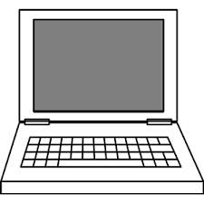

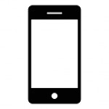
Endereços de Rede
Para se poder enviar pacotes para um computador, é necessário indicar, através de símbolos, uma forma de designar um ponto de ligação de uma das suas interfaces à rede
Cada interface deve ter um endereço de rede distinto

Slide 5
Requisitos
Os endereços têm de ser distintos globalmente
É desejável evitar que tenham de ser afetados manualmente
É desejável evitar que tenham todos de ser afetados centralmente um a um, por uma autoridade global
Devem facilitar a implementação dos comutadores de pacotes
Idealmente deve-se evitar que os comutadores tenham de ter forwarding tables muito grandes e difíceis de gerir

Slide 6
A Solução Mais Simples Seria ….
Gerá-los aleatoriamente com base num grande número de bits (e.g. 128, 256, … bits) como as chaves criptográficas
O método seria descentralizado e permitiria grande autonomia
Mas as tabelas de encaminhamento teriam dimensão
O (# computadores)
Não pode ser usada na grande maioria das situações (endereço muito grande (?), dimensão dos cabeçalhos (?), dimensão das tabelas, custo da sua actualização quando há alterações, …)

Slide 7
Hierarquias São uma Boa Ideia
Nos nomes DNS: www.fct.unl.pt
Domínio: afetado pelo administrador da UNL
Computador: afetado pelo administrador da FCT
Endereços IP: 193.136.126.43
Prefixo: afetados pelo ICANN, regional Internet registries, pelos ISPs e pelos administradores de rede
Computadores: estáticos ou via DHCP
Endereços MAC: 00-15-C5-49-04-A9
Blocos: afetados pela IEEE a fabricantes / vendedores
Interfaces: afetados pelos fabricantes

Slide 8
Frames Ethernet e Pacotes IP
48 bits
48 bits
frame
End. Origem End. destino
7
1
6
6
2
0 a 1500
0 a 46
4
B’s MAC
addr
A’s MAC
addr
Preâmbulo
Dados
Pading
Checksum
Início do
frame
Dimensão dos dados ou protocolo
Endereços IP
Origem e destino
Diferença entre
Ethernet II vs.
Ethernet IEEE802.3
A’s IP
addr
B’s IP
addr
IP payload
Header
Payload
IP Packet

Slide 9
Frames Ethernet e Pacotes IP
Os frames contêm na parte de dados mensagens dos níveis superiores (encapsuladas). Frequentemente os frames Ethernet transportam pacotes IP
Endereço IP origem (4 bytes na versão 4 do IP)
Endereço IP destino (4 bytes)
Dados do pacote IP
Campos vários do cabeçalho IP (12 bytes)
Endereço Ethernet origem (6 bytes)
crc (4 bytes)
Endereço Ethernet destino (6 bytes)
Dados (de 46 a 1500 bytes)
Preâmbulo (8 bytes)
Tipo = IP (2 bytes). Pode ser dimensão (Ethernet II) ou Protocolo (IEEE 802.3)

Slide 10
Endereços IP e Endereços Mac
Endereços IP: 32 (IPv4) ou 128 bits (IPv6)
Endereços do nível rede afetados com uma estrutura hierárquica e ligados à localização
Identificam origem/destino dos datagramas IP
Endereços LAN (ou MAC, Data-Link ou de nível canal)
Indicam origem e destino de um frame num canal multi-ponto
Têm 48 bits
Únicos à saída da fábrica
Com mais bits até poderiam ser aleatórios
Usá-los na Internet seria difícil ou mesmo impossível devido à escalabilidade do encaminhamento

Slide 11
Endereços IP (IPv4)
Um número único com 32 bits
Identifica uma interface de um computador
Representado na notação: 193 . 136 . 126 . 43

Slide 12
Mais em detalhe
Para os computadores e os utilizadores os endereços IP parecem não ter estrutura
Mas a rede necessita de encaminhar pacotes com base no endereço IP de destino
Sem alguma estrutura ou hierarquia, as tabelas de encaminhamentos seriam da dimensão do número de computadores ativos (reachable)
Mas isso significaria que os comutadores tinham de ter tabelas com milhões de endereços
Porque não fazer como com os endereços das casas que têm uma hierarquia (país, cidade, rua, prédio, ...) ?

Slide 13
Os endereços IP são hierárquicos
Parte dita prefixo de rede e parte dita número do computador
Também se costuma dizer a parte da rede (network) e a parte do computador (host)
193.134.158.0/24 é um prefixo com 24 bits
193
136
126
43
11000001
10001001
01111110
00101011
Network (24 bits)
Host (8 bits)

Slide 14
Os Prefixos IP são hierárquicos
Os endereços IP estão organizados em intervalos da dimensão de potencias de dois
Quanto maior o /número menor a dimensão do prefixo
Os prefixos estão organizados em subconjuntos

Slide 15
Prefixos IP e Máscaras
Endereço
193
136
126
43
11000001
10001001
01111110
00101011
11111111
11111111
11111111
00000000
Máscara
255
255
255
0
Prefixo: 193.136.126.0/24
Máscara: 255.255.255.0

Slide 16
Endereço ou Prefixo da Rede
Endereço de Rede: Endereço / Dimensão do Prefixo
193
136
126
43
11000001
10001001
01111110
00101011
11111111
11111111
11111000
00000000
Prefixo da rede
Host
Notação: 193.136.120.0 / 21

Slide 17
Exemplos
Vários blocos /16 agregados
A FCCN tem o bloco 193.136.0.0/15
correspondente a 193.136.0.0/16 e 193.137.0.0/16
A FCT/UNL tem o equivalente a 8 blocos de /24 agregados
FCT/UNL has 193.136.120.0/21
correspondente a 193.136.120.0/24 a 193.136.127.0/24

Slide 18
A Noção de Rede é um Conceito Recursivo
O universo de todas as redes da Internet tem um endereço correspondente a um prefixo de comprimento nulo
A rede de uma instituição é um sub-prefixo do prefixo de um ISP ou de um prefixo “provider independent”

Slide 19
Afetação de Endereços IP
Os prefixos são afetados hierarquicamente pela ICANN/IANA às
RIRs (Regional Internet Registries) que por sua vez afetam sub-prefixos aos ISPs (as RIRs podem afetar endereços “provider independent” diretamente a instituições)
Os ISPs afetam depois sub-prefixos aos seus clientes e os clientes às suas sub-redes e computadores

Slide 20
Explicações
Separação do controlo
Prefixos: afetados a uma instituição ou a uma subrede
Endereços: afetados pela instituição aos seus computadores
Quem afeta prefixos IP?
Internet Corporation for Assigned Names and Numbers
Afeta blocos de endereços às Regional Internet Registries
Regional Internet Registries (RIRs)
E.g., RIPE (Réseaux IP Européens)
Afetam blocos de endereços a subregiões
Afetam prefixos aos Internet Service Providers e às instituições grandes
Internet Service Providers (ISPs)
Afetam prefixos aos seus clientes

Slide 21

Encaminhamento
Cada comutador tem uma tabela de encaminhamento que
Mapeia prefixos para interfaces
Quando recebe um pacote
Procura nessa tabela a entrada correspondente ao prefixo que contém o endereço de destino
E envia o pacote pela interface indicada
Mas se a um endereço podem corresponder várias entradas
Qual delas deve escolher ?

Slide 22
Longest Prefix Match Forwarding

Slide 23
A Escalabilidade Baseia-se na Agregação
Visão dos comutadores da rede core da Internet:
193.136.0.0/15 é a FCCN
193.136.0.0/15
193.136.120.0/21
193.136.128.0/24
193.136.135.0/24
Visão na rede da FCCN:
193.136.120.0/21 é a FCT
193.136.135.0/24 é a …….

Slide 24
A Escalabilidade Baseia-se na Hierarquia
Hierarquia estrita
Ótima para a escalabilidade
Não obriga toda a gente a conhecer todos os outros
Reduz o tamanho das tabelas
Reduz o número de atualizações quando alguma coisa muda
Hierarquia não uniforme ( …./xx )
É muito útil pois as redes são de diferentes dimensões
E assim evita que as tabelas cresçam muito

Slide 25
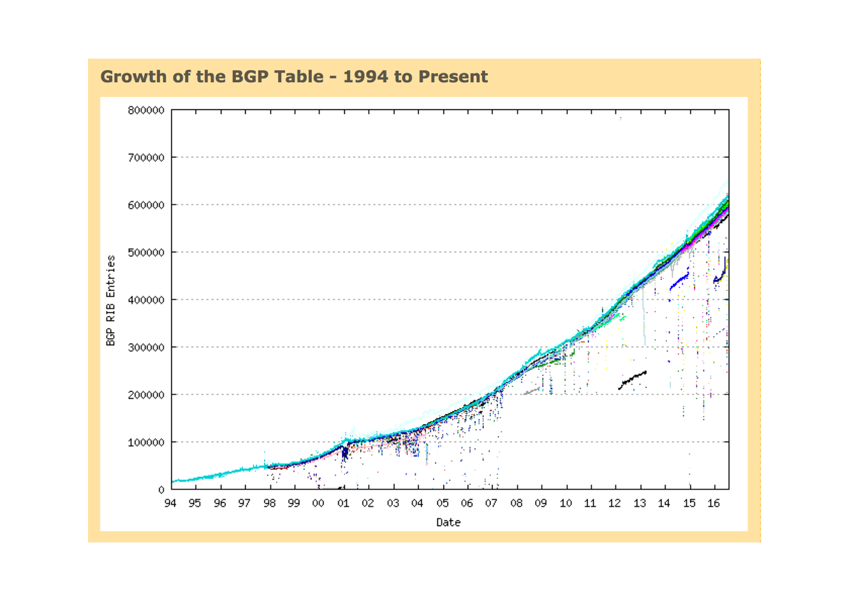
No Concreto Não é Bem Assim

Slide 26
Multi-Homing: A Agregação Deixou de Ser Possível
Visão dos comutadores da rede core da Internet:
193.136.0.0/15 é a FCCN
mas 193.136.120.0/21 é a FCT/UNL
que é atingível via a FCCN e o ISP2
FCCN
ISP2
193.136.0.0/15
150.100.0.0/15
193.136.120.0/21
O resto da Internet necessita de saber que o prefixo 193.136.120.0/21 é acessível via a FCCN e o ISP2.
As tabelas de encaminhamento passaram a ter que ter duas entradas distintas para prefixos em que um é um subconjunto do outro.

Slide 27
A Quem Pertence um Endereço?
Address registries
Existem diretorias públicas dos prefixos dos diferentes ISPs
Em geral estão desatualizadas
Como consultá-las
UNIX: “whois –h whois.ripe.net 193.136.126.43”
http://www.ripe.net/whois/
http://www.geektools.com/whois.php
…

Slide 28
Exemplo
$ whois -h whois.ripe.net 193.136.126.43
% This is the RIPE Database query service.
% The objects are in RPSL format.
inetnum: 193.136.120.0 - 193.136.127.255
netname: PT-FCT-UNL-1
descr: Faculdade de Ciencias e Tecnologia da Universidade Nova ...
country: PT
admin-c: RCUN1-RIPE
tech-c: RCUN1-RIPE
status: ASSIGNED PA
org: ORG-UNDL3-RIPE
remarks: SERVIP-UNL
remarks: created 19931130
mnt-by: AS1930-MNT

Slide 29
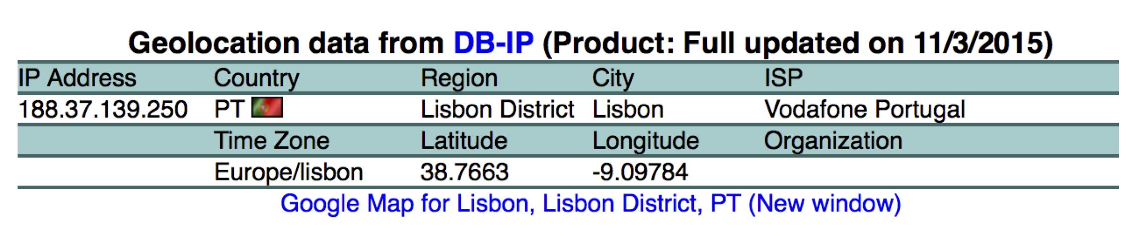
Geolocalizaçao de um Endereço IP
Existem também bases de dados de localização dos endereços IP:

Slide 30
Conclusões
Os endereços IP têm duas partes, o prefixo e o número de computador
Os prefixos estão associados a um sub parte da Internet (e.g. ISP, instituição, edifício, rede sem fios, ...)
O conceito é hierárquico pois um conjunto com um único prefixo a certo nível pode decompor-se em mais sub-prefixos
A decomposição acaba nos prefixos dos canais (ver adiante)
Esta hierarquia é fundamental para a escalabilidade do encaminhamento na Internet

